Slide 1
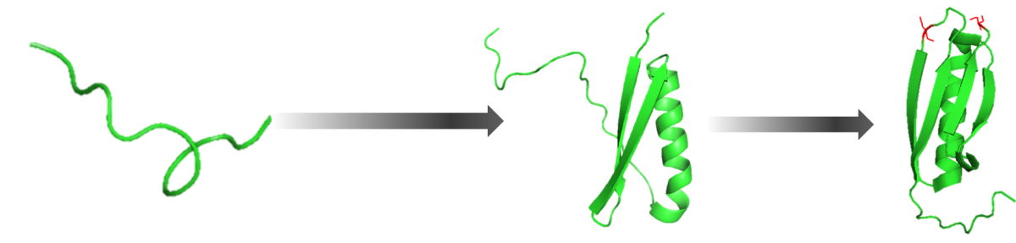
Protein Folding

Slide 2
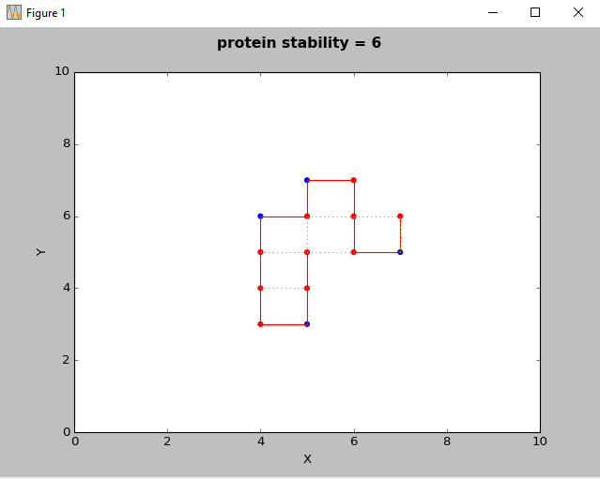

Slide 3
Aminomatrix: simpel
 | A | B
A | 1 | 0
B |  | 0

Slide 4
Start in 2D
Punt (5,5) in grid

Slide 5
Start in 2D
1
4
2
3

Slide 6
Start in 2D
1
2
State space groeit exponentieel

Slide 7
Opbouw case
Opdracht A. Vouw een eiwit met een bepaalde sequentie van 14 aminozuren
Opdracht B. Vouw een eiwit met een bepaalde sequentie van 20 aminozuren
Opdracht C. Vouw een eiwit met een bepaalde sequentie van 40 aminozuren
Opdracht D. Vouw een eiwit met een bepaalde sequentie van 20 aminozuren
met 3 soorten aminozuren
Opdracht E. Vouw A, B, C en D in 3D (advanced)

